Slide 1
Építési engedélyezési, bontási engedélyezési és egyszerű bejelentési eljárás
Előadó:
Kiss Andor okl. építőmérnök, építőmester szakmérnök,
igazságügyi szakértő

Slide 2
A 2023. évi C. törvény – a környezet
Az építésügyi hatósági eljárások típusai
Építési tevékenység megkezdéséhez és folytatásához jogszabályban meghatározott esetekben az építésügyi hatóság engedélye vagy tudomásulvétele szükséges.
- építési engedélyezési,
- egyszerű bejelentési,
- összevont telepítési,
- fennmaradási engedélyezési,
használatbavételi,
bontási engedélyezési,
- hatósági bizonyítvány kiállítása iránti,
veszélyhelyzet, összehangolt védelmi tevékenység, továbbá tömeges bevándorlás okozta válsághelyzet esetén szükségessé váló építési tevékenység tudomásulvételi eljárás
építésügyi hatósági szolgáltatás

Slide 3
281/2024. (IX. 30.) Korm. rendelet - az építésügyi hatósági eljárásokról és ellenőrzésekről - részletszabályok
Eljárási kódex
Egyszerű bejelentés
Építési engedélyezési eljárás
Bontási engedélyezési eljárás
Használatbavétel
Hatósági bizonyítvány
Fennmaradási engedélyezési eljárás

Slide 4
A kérelem tartalma és mellékletei
Néhány elemmel kiegészült, illetve a Dáptv. előírásai miatt fokozottabb elektronikus hitelesítés.
A dokumentáció tervlapjai kizárólag CAD programmal PDF/A formátumban kell benyújtani. Törekedni kell arra, hogy a tervlap vagy annak egységnyi területe szükség esetén A3 méretben szürkeárnyalatosan nyomtatható legyen. Az önálló tervlapokat vektorgrafikus formátumban, külön fájlokként kell benyújtani. A képek felbontása 300 DPI legyen. Fájlok elnevezése!!!
- Térképmásolatot az állami ingatlan-nyilvántartási térképi adatbázisból digitális formában szolgáltatott vektoros adatállományból készített PDF/A dokumentumként kell benyújtani: https://geoshop.hu/products/inya

Slide 5

A kérelem tartalma és mellékletei
Változás:
Ha a kérelmet a meghatalmazott az ÉTDR felületén nyújtja be csatolni kell a meghatalmazás építtető által elektronikusan aláírt vagy hitelesített másolatát, több építtető esetén személyenként külön-külön hitelesítve.
Ha a kérelmező jogi személy vagy jogi személyiség nélküli szervezet, a kérelemhez mellékelni kell a képviselő közjegyzői aláírás-hitelesítéssel ellátott aláírási címpéldányának másolatát.
A tervező az építészeti-műszaki dokumentációt, a szakértő a szakértői véleményt az aláírólappal hitelesíti. AVDH szolgáltatással- egyenként minden tervező önálló aláíró lapot készít!!!

Slide 6

Lakóépület építése egyszerű bejelentéssel
Egyszerű bejelentéssel építhető
a legfeljebb 300 m2 összes hasznos alapterületű, kizárólag lakófunkciót és azt kiszolgáló helyiséget tartalmazó új lakóépület építése, ha a szomszédos ingatlanon lévő, zártsorúan vagy ikresen csatlakozó épület alapozásának megerősítése nem szükséges,
meglévő lakóépület 300 m2 összes hasznos alapterületet meg nem haladó méretűre történő bővítése
a lakóépületet kiszolgáló melléképület építése, bővítése, 35-60 m2 összes hasznos alapterületű és legfeljebb 6,0 méteres gerincmagasságú, lapostetős melléképület esetén legfeljebb 4,5 méteres párkánymagasságú
a rendezett alsó terepszinttől számított 1,5 méter magasságot meghaladó támfal építése, stb.
Ahogy a mese mondja:
„hoztam is meg nem is”,
azaz átalakult, meg nem is.
Az építtető döntése alapján az egyszerű bejelentéshez kötött építési tevékenység építési engedély alapján is végezhető.

Slide 7
Új lakóépület építése egyszerű bejelentéssel
Korábban | Jelenleg (új építés)
„Csonka” HÉSZ- kellett alkalmazni | Minden HÉSZ előírás kötelező
Nem volt eljárás, a hatóság a bejelentés tartalmát nem vizsgálta | A hatóság a kérelmet érdemben elbírálja
Hiányos bejelentés esetén határozatban megtiltotta a megkezdést, a hiánytalan bejelentésről értesítést küldött | Érdemi vizsgálat eredményeképpen határozatban megtiltja a megkezdést, vagy hallgatással tudomásul veszi a bejelentést
Településképi konzultáció és véleményezés nem volt része a bejelentésnek | Településképi konzultáció és véleményezés kötelező elem, ha az a TKR előírja
Ügyfél nem volt | Ügyféli kör – ellenérdekű ügyfél
Hatályos: bejelentés + 10 év | Hatályos: 4 év + 6 év a megkezdéstől

Slide 8
Új lakóépület építése egyszerű bejelentéssel
Változás az ügyféli kör miatt
A hatóság az ügyfeleket öt napon belül értesíti.
Ellenérdekű az ügyfél, ha az ügyintézési határidő kezdőnapjától számított 14. napig a hatósághoz elektronikusan vagy papír alapon benyújtja nyilatkozatát arról, hogy a tervezett építési tevékenység sérti a jogát vagy jogos érdekét.
Ellenérdekű ügyfél esetén a hatóság végzéssel az egyszerű bejelentés építési engedélyezési eljárásra utalásáról dönt, a döntést az eljárás megindulásáról értesített ügyfelekkel közli. A végzés közlését követően az építésügyi hatóság építési engedélyezési eljárást folytat le.
Ügyintézési határidő: 30, vagy 40 nap (lásd korábbi dián)

Slide 9
Meglévő lakóépület bővítése egyszerű bejelentéssel
Meglévő lakóépület bővítése
Majdnem maradt a korábbi egyszerű bejelentés
Minden HÉSZ előírás kötelező
Nem eljárás, a hatóság a bejelentés tartalmát nem vizsgálja
Hiányos bejelentés esetén határozatban megtiltja a megkezdést, a hiánytalan bejelentésről értesítést küld
A bővítmény felépültéről hatósági bizonyítvány
Ügyféli kör – nincs
Hatályos: 4 év + 6 év a megkezdéstől

Slide 10
Építési engedéllyel végezhető tevékenységek
„a ló túlsó oldala”, avagy egyszer az engedély nélküliek, aztán az engedélyhez kötöttek kerülnek meghatározásra, „váltógazdaságban”
Az egyszerű bejelentés alapján végezhető építési tevékenység kivételével építési engedély alapján végezhető:
az új épület építése, ha annak mérete a 35 m2 összes hasznos alapterületet vagy a 4,5 méteres gerincmagasságot, lapostetős épület esetén a 3,5 méteres párkánymagasságot meghaladja, kivéve a növénytermesztésre szolgáló üvegház, a növény- vagy gombatermesztésre szolgáló fóliasátor, valamint a felvonulási épület építését (Figyelem: mobilház is)
a meglévő épület bővítése, ha az így elkészült épület az előzőpontban meghatározott méretet meghaladja, kivéve a növénytermesztésre szolgáló üvegház, a növény- vagy gombatermesztésre szolgáló fóliasátor, a felvonulási épület, valamint a meglévő épület kizárólag külső alaprajzi méretet érintő, hasznos alapterületet nem növelő bővítését,
a közhasználatú fürdőmedence építése

Slide 11
Építési engedéllyel végezhető tevékenységek
a zártsorúan vagy ikresen épített épületen minden olyan építési tevékenység, amely az épület szomszédos épülettel határos falát, alapozását vagy tetőszerkezetét érinti,
a támfal építése, ha az a csatlakozó alacsonyabb terepszinttől számítottan az 1,5 m magasságot meghaladja
az új, 6,0 méter magasságot meghaladó, épített égéstermék-elvezető építése, kivéve a meglévő állami tulajdonú vagy használatú építmény alternatív fűtési módra való áttéréséhez telepített konténeres kazánház kéményének építését,
a csatlakozó terepszinttől számított 6,0 méternél magasabb vagy 60 m3-t meghaladó töltőtérfogatú, ömlesztettanyag-tároló elhelyezéséhez építmény építése
a magasles és kilátó építése, bővítése, ha annak járófelülete a terepcsatlakozástól mért 6,0 métert meghaladja
a megfelelőség-igazolással vagy teljesítménynyilatkozattal rendelkező, több mint 180 napig fennálló és a piacfelügyeleti hatóság hatáskörébe nem tartozó épület építése, ideértve a sátorszerkezetet is

Slide 12
Építési engedéllyel végezhető tevékenységek
az OTSZ szerinti, emberi tartózkodásra alkalmas állvány jellegű építmény építése, bővítése, kivéve a legfeljebb 180 napig fennálló és megfelelőség-igazolással vagy teljesítménynyilatkozattal rendelkező és maximum 50 fő egyidejű tartózkodására alkalmas állvány jellegű építményt,
a lejárt hatályú építési engedéllyel rendelkező, de használatbavételi engedéllyel vagy használatbavétel tudomásulvételével nem rendelkező építményen – a hőszigetelés kivételével – a külső alaprajzi méretet vagy az építmény beépítési magasságát érintő befejező építési tevékenység
a hatályos építési engedéllyel rendelkező építmény - külső alaprajzi méretét, - beépítési magasságát, - telken belüli elhelyezkedését vagy - szomszédos épülettel határos falát, alapozását vagy tetőszerkezetét megváltoztató építési tevékenység.

Slide 13
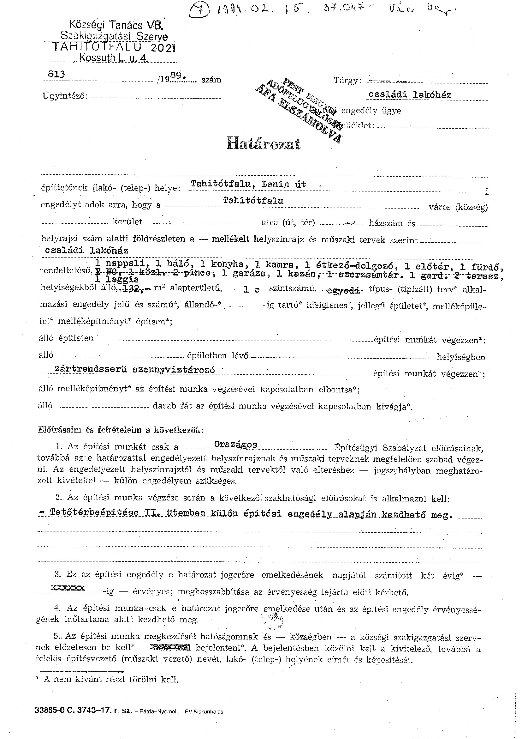
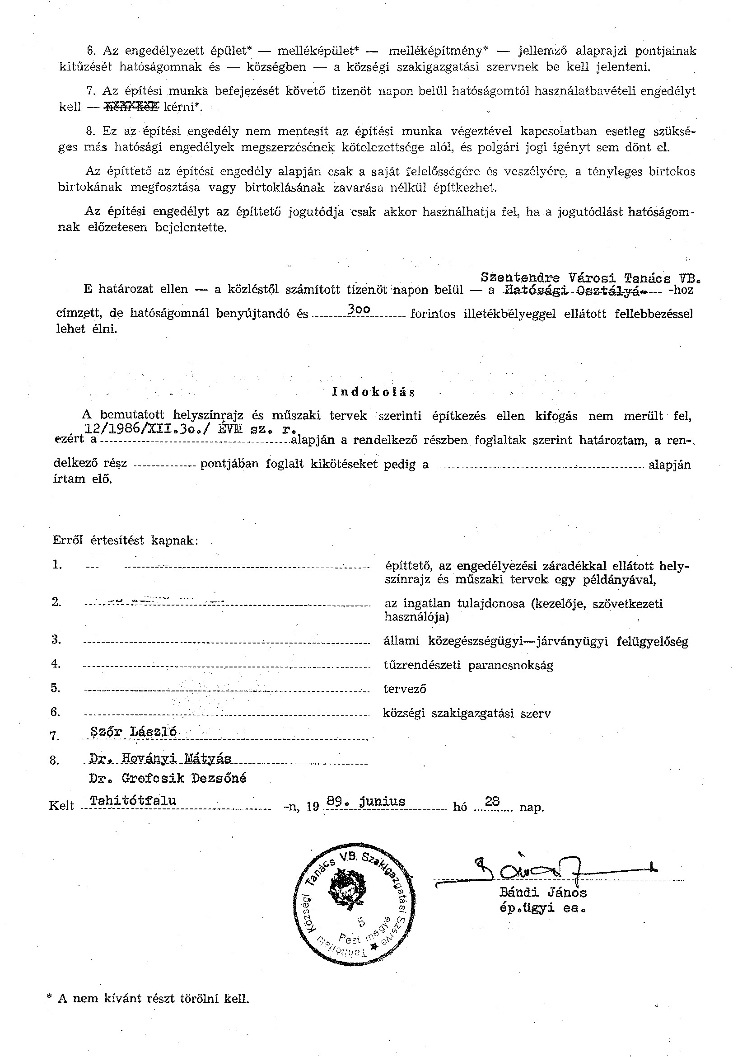
Építési engedélyezési eljárás
Az eljárás érdemben nem változott, pontosítások:
ütemezés
bontás és építés
a benyújtandó településképi vélemények köre
határozat tartalmi elemei, figyelmeztetések
energetikai követelmények teljesítése
a határozatról értesítendők köre
Költői kérdés: 35 év múlva is belefér a határozat másfél oldalba?

Slide 14
Bontási engedélyezési eljárás
Fontos, lényegi pontosítás kivételével nem változott
Bontási engedély alapján végezhető:
a műemléket érintő bontási tevékenység
a helyi építészeti örökségvédelemmel érintett építmény, építményrész bontása
a zártsorúan vagy ikresen épített építmény esetén az építmény, építményrész bontása, ha annak fala vagy alapozása a szomszédos épülettel határos
(korábban: a zártsorú vagy ikres beépítésű építmény esetén az építmény alapozását, vagy csatlakozó tartószerkezetét is érintő)

Slide 15
Használatbavétel: 2023. évi C. törvény – a környezet
Minden olyan építmény, építményrész, amely építési engedély vagy egyszerű bejelentés alapján építhető, használatbavételi engedély vagy használatbavétel tudomásulvétele alapján vehető használatba. Az építtetőnek a használatbavételi eljárást az építmény, építményrész használatbavétele előtt kell kezdeményeznie.
A használatbavételi engedélyt meg kell adni, a használatbavételt tudomásul kell venni, ha az építményt vagy egy részét az építési engedélynek vagy az egyszerű bejelentésnek megfelelően, rendeltetésszerű és biztonságos használatra alkalmas módon építették meg. Ettől eltérő szabályokat kormányrendelet megállapíthat.

Slide 16
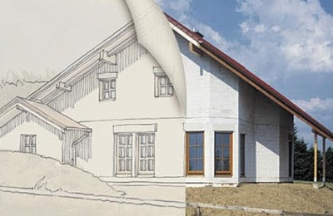
Használatbevétel
Mikor kell:
egyszerű bejelentéssel épült lakóépület,
építési, vagy fennmaradási engedéllyel megépült építmény
rendeltetésszerű és biztonságos használatra alkalmassá válásakor, a használatbavétel előtt kell kérelmezni.

Slide 17
A kérelem tartalma és mellékletei
Kérelemben:
Változási vázrajz (korábban nem volt feltétel, a hatóság 60 napon belül követelte meg)
energetikai tanúsítvány (a rendeletben meghatározott feltétel rendszer szerint)
építésügyi műszaki szakértői nyilatkozat a fővállalkozó halála vagy megszűnése esetén, illetve a lejárt hatályú építési engedély alapján tíz évnél régebben befejezett és használatba vett építmény esetén
szakhatósági dokumentáció
Építési naplóból:
fővállalkozó kivitelezői nyilatkozat
építész tervező nyilatkozata
egyéb nyilatkozatok, megvalósulási dokumentáció, stb.

Slide 18
Használatbavétel – két típus
Tudomásulvétel | Engedély
Egyszerű bejelentés esetén | Lejárt hatályú építési engedély esetén is lehetséges
Ha nincs szakkérdés és szakhatósági közreműködés | Ha van szakkérdés és szakhatósági közreműködés
A hatóság eljárás megindításáról értesítést nem küld és hiánypótlást sem bocsát ki | A hatóság 5 napon belül ügyfélértesítést és hiánypótlást küld
Nincs ügyfél | Ügyféli kör az általános szabályok szerint
Hallgatással tudomásulvételről értesítés 15 napon belül, a 20. napon használatba vehető | Határozat – a véglegessé váláskor vehető használatba
Hatályos: korlátlanul | Hatályos: korlátlanul

Slide 19
Használatbavétel elutasítása
Az építésügyi hatóság a használatbavételi engedély megadását, a használatbavétel tudomásul vételét megtagadja és a használatot megtiltja:
az építmény, építményrész a vonatkozó jogszabályoknak, előírt követelményeknek nem felel meg, vagy a rendeltetésszerű és biztonságos használatra nem alkalmas
engedélyhez vagy egyszerű bejelentéshez kötött építési tevékenységgel eltértek a záradékkal ellátott építészeti-műszaki dokumentációtól,
a szükséges nyilatkozatok nem állnak rendelkezésre
nem csatolták, vagy nem felel meg az energetikai tanúsítvány a követelményeknek
az építési naplóban a megvalósulási dokumentáció nem áll rendelkezésre

Slide 20
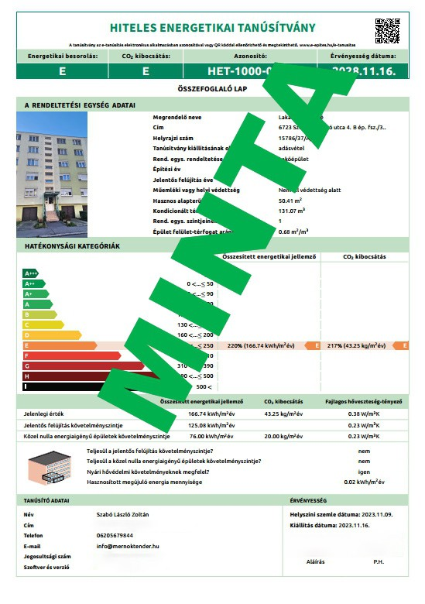
Használatbavétel
A hatóság a követelményeket helyszíni szemlén, valamint távoli eléréssel az OÉNY-ben ellenőrzi.
A rendeltetésszerű és biztonságos használatot nem veszélyeztető hibák és hiányosságok megszüntetésére, a szükséges építési munkák elvégzésére szükség esetén határozatot hoz.

Slide 21
Használatbavétel irodaépületekre
Az 1000 m2 összes hasznos alapterületet meghaladó, fő rendeltetése szerint iroda funkciójú épületre a használatbavételi engedély megadható ha az épület olyan iroda céljára előkészített területet is tartalmaz, amelynek hasznos alapterülete az épület összes hasznos alapterületének a felét nem haladja meg.
A használatbavételi engedély megadható akkor is, ha az épület iroda céljára előkészített területe – a terek lehatárolása, a falfelületek, padlóburkolatok és az illemhely tekintetében – a rendeltetésszerű használatra még nem alkalmas, azonban
- az iroda céljára előkészített területen az épületgépészeti és elektromos kiállások rendelkezésre állnak, és
- az iroda céljára előkészített területet az épület használói elől biztonságosan, fizikailag elhatárolták.

Slide 22
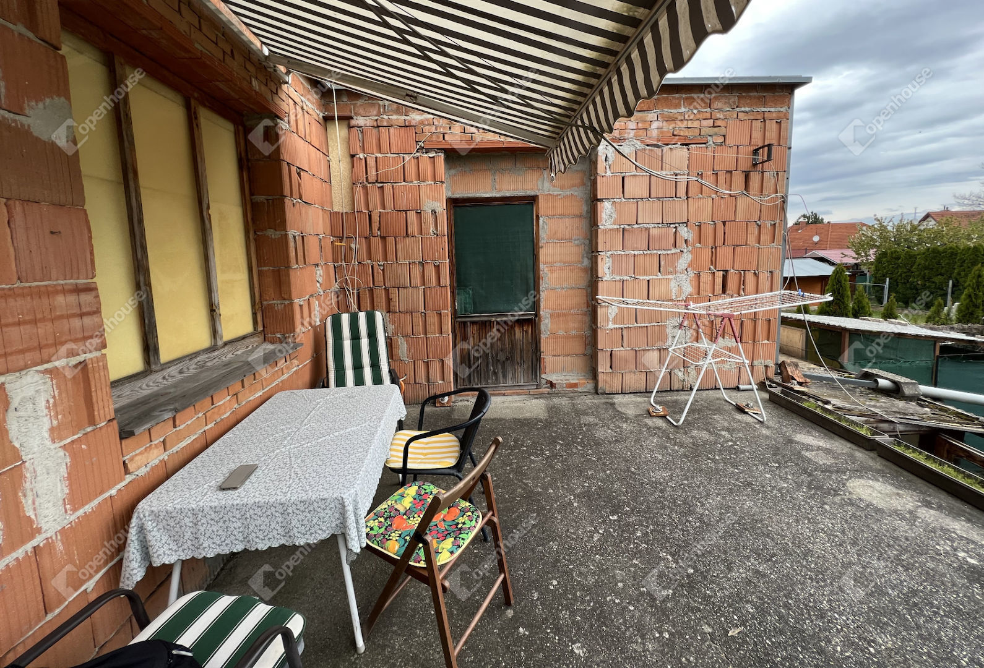
Fennmaradási engedélyezési eljárás
Mikor kell:
A tízéves intézkedési határidőn belül végzett jogszerűtlen építési tevékenységek esetén az építtető vagy a tulajdonos kérelmére fennmaradási engedélyt ad, ha annak jogszabályi feltételei fennállnak.
A kérelemben
továbbépítésre vagy
használatbavételére
irányuló kérelem is előterjeszthető. (korábban szakszerűtlenre is lehetett kérelmezni)

Slide 23
Jogszerűtlen építési tevékenység
Jogszerűtlen az építési tevékenység, ha a jogszabály alapján hatósági engedélyhez vagy egyszerű bejelentéshez kötött építési tevékenységet
engedély vagy egyszerű bejelentés nélkül,
az engedélytől vagy egyszerű bejelentéstől kormányrendeletben meghatározott tűrési határt meghaladó eltéréssel,
az engedély véglegessé válása nélkül – kivéve, ha a döntés azonnal végrehajthatóvá válik –, vagy
a keresetlevél benyújtásának halasztó hatályát elrendelő bírósági döntés ellenére
végzik.

Slide 24
Jogszerűtlen építési tevékenység
Nem minősül jogszerűtlen építési tevékenységnek, ha az építési engedély vagy az egyszerű bejelentés mellékletét képező építészeti-műszaki dokumentációtól úgy térnek el, hogy az eltérés nem nagyobb, mint az engedélyezett vagy bejelentett építmény
- külső alaprajzi méretének 1 %-a, de legfeljebb 2,00 m2,
- beépítési magasságának 1 %-a, de legfeljebb 0,2 méter,
helyszínrajzi elhelyezéséhez képest 0,1 méter.
???
Van szabvány a mérettűrésre!

Slide 25
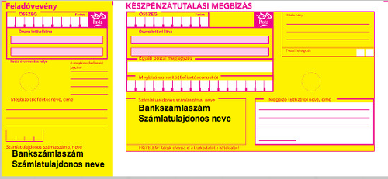
Fennmaradási engedélyezési eljárás
Eljárási szabályok:
jellemzően megegyeznek az építési engedélyezési, illetve a használatbavételi engedélyezés szabályaival (ügyfélkör, ügyintézési határidők, szemle, stb.),
építészeti műszaki dokumentáció több elemet tartalmaz,
építésügyi műszakértői nyilatkozat felhasználásának tágabb köre,
a döntés tartalmazza az építésügyi bírság megállapításának módját, összegét és a megfizetésének, elengedésének módját.
A bírság összege jelentősen emelkedett!

Slide 26
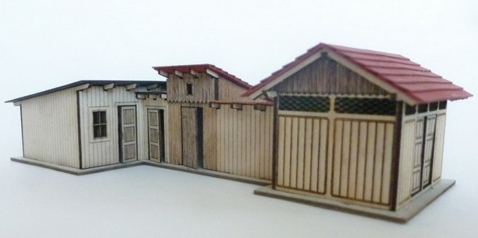
Hatósági bizonyítvány kiállítása
Mikor kell:
Az ingatlan adataiban bekövetkezett változás ingatlan-nyilvántartásban történő átvezetéséhez
építmény feltüntetése
bontás

Slide 27
Hatósági bizonyítvány
Cél | Dokumentáció
Építmény, építményrész bontása | Záradékolt változási vázrajz, kivéve ha a telek beépítetlen lett.
Lakást tartalmazó épület bontása | Bontási adatlap
Építési engedélyhez, egyszerű bejelentéshez vagy örökségvédelmi bejelentéshez nem kötött építmény, építményrész felépítésének, meglétének igazolása | Záradékolt változási vázrajz
Jogszerűtlenül, de szakszerűen épített, a tízéves intézkedési határidőnél régebben befejezett vagy használatba vett építmény meglétének igazolása | Záradékolt változási vázrajz, építésügyi műszaki szakértői nyilatkozat, egyszerűsített műszaki dokumentáció

Slide 28
Hatósági bizonyítvány
Cél | Dokumentáció
Tízéves intézkedési határidőn belül jogszerűtlenül épített, a hatósági bizonyítvány iránti kérelem benyújtásakor hatályos jogszabály alapján építési engedélyhez, egyszerű bejelentéshez vagy örökségvédelmi bejelentéshez nem kötött építési tevékenységgel építhető építmény, építményrész meglétének igazolása | Záradékolt változási vázrajz
Ebben az esetben a jogszerűséget, valamint az építménynek, építményrésznek a területrendezési, településrendezési és építési követelményeknek, a helyi építési szabályzatnak való megfelelését vizsgálja a hatóság. Ha az építési tevékenységet nem jogszerűen végezték, vagy nem felel meg a követelményeknek vagy a HÉSZ előírásainak, a hatóság a hatósági bizonyítvány kiadását megtagadja és a szabálytalan építési tevékenység végzése miatt eljárást indít.

Slide 29
Hatósági bizonyítvány – speciális szabályok
Jogszerűség és szakszerűség vizsgálata:
a jogszerűséget az építési tevékenység végzésekor hatályos állapotban,
a szakszerűséget a hatósági bizonyítvány iránti kérelem benyújtásakor hatályos jogszabályok alapján vizsgálja, kivéve, ha az építménynek, építményrésznek az építése idején hatályos jogszabályoknak való megfelelése igazolható.

Slide 30
Hatósági bizonyítvány – speciális szabályok
Tíz évnél régebbi építmények:
az eljárás során a hatóság:
a HÉSZ-ben rögzített
megengedett legnagyobb beépítettségre,
az elhelyezhető épület, valamint az önálló rendeltetési egység számára és rendeltetésére,
az építési helyre és
az épület megengedett legnagyobb beépítési magasságára, valamint
a külső nyílászárók elhelyezésére és az állékonyságra vonatkozó megfelelést vizsgálja.
ha a hatóság megállapítja, hogy az építmény nem felel meg a követelményeknek a hatósági bizonyítvány kiadását megtagadja.

Slide 31
Köszönöm a figyelmet!

